Slide 1





CHÀO MỪNG CÁC EM ĐẾN VỚI BÀI HỌC NGÀY HÔM NAY!

Slide 2



Bài 15
Luyện nói và nghe
KỂ CHUYỆN:
“SỰ TÍCH CÂY VÚ SỮA”

Slide 3

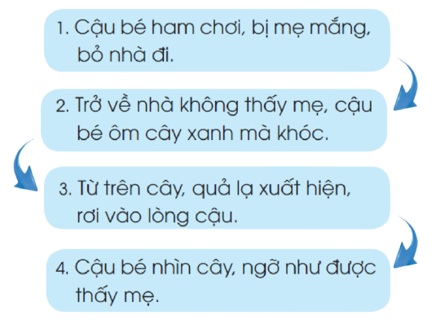
1. Kể lại từng đoạn của câu chuyện Sự tích cây vú sữa theo các ý tóm tắt sau:

Slide 4



LUYỆN TẬP THEO NHÓM

Slide 5

KỂ CHUYỆN TRƯỚC LỚP

Slide 6




2. Em mong câu chuyện kết thúc như thế nào?

Slide 7




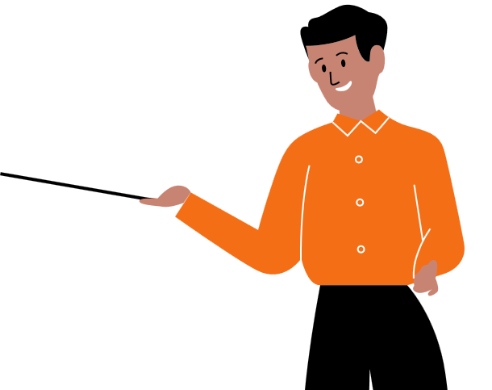

CỦNG CỐ, DẶN DÒ

Slide 8
HẸN GẶP LẠI CÁC EM
TRONG BÀI HỌC SAU!

